Slide 1
22ª REUNIÃO TÉCNICA
DO CONACI – RTC
IMPACTOS DA LEI Nº 12.846/13 NAS EMPRESAS
Porto Velho, 07 de abril de 2017

Slide 2
CONTATOS
Especialista em temas de governança corporativa, investigação e legislação de promoção da integridade, com profundo conhecimento da Lei Brasileira Anticorrupção (Lei 12.846/2013) e suas regulamentações.
É certificado pela Association of Certified Fraud Examiners (ACFE) e fornece suporte a investigações corporativas e gerenciamento de crises, assessoria na elaboração e implementação de programas de integridade, de acordo com as legislações vigentes no Brasil e no exterior.
Atua ainda no mapeamento de riscos corporativos, em treinamentos corporativos customizados, na elaboração de pareceres e opiniões legais sobre temas relacionados ao combate à corrupção e à integridade corporativa e na condução de due diligences anticorrupção e suborno.
Associações
Ordem dos Advogados do Brasil
Association of Certified Fraud Examiners (ACFE - EUA)
Formação acadêmica
Faculdade de Direito da Universidade de São Paulo -USP, Brasil (Mestre em Legislação Anticorrupção Brasileira, 2016)
Escola Paulista da Magistratura, Brasil (Pós-graduação em Direito Público, 2014)
Faculdade de Direito da Universidade de Coimbra, Portugal (Pós-graduação em Direito Comunitário Europeu, 2010)
Faculdade de Direito da Universidade de São Paulo - USP, Brasil (Bacharelado em Direito, 2010)
Outras qualificações
Professor do curso “Compliance e Lei Anticorrupção” da FocoFiscal. Professor convidado sobre o tema “Legislação Anticorrupção” na pós-graduação de Direito Penal Econômico da Faculdade de Direito da FGV-SP. Palestrante e professor de compliance e legislação de promoção da integridade em empresas, órgãos públicos, organizações internacionais e instituições de ensino.
foto
RAPHAEL SORÉ Sócio
Compliance e Integridade
rsore@machadomeyer.com.br +55 11 3150-7073

Slide 3
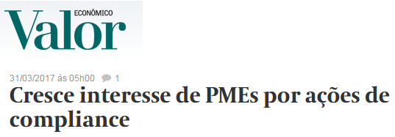
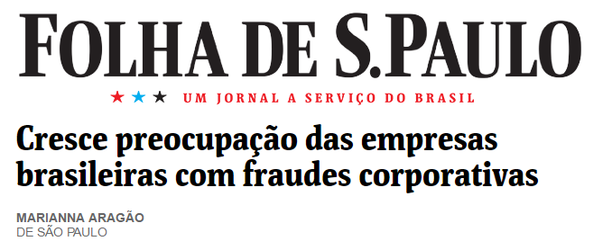
“Pesquisa da seguradora Zurich mostra que a corrupção foi o 6º maior fator de risco para os empresários de menor porte em 2016, praticamente igualando-se ao roubo na escala de riscos mais sensíveis. Em 2013, o tema não aparecia sequer entre as dez maiores preocupações.”
Valor Econômico

Slide 4
PROGRAMA DE INTEGRIDADE
Mecanismo de prevenção interna que visa a diminuição dos riscos de práticas ilícitas no interior da empresa e a minoração de eventuais sanções aplicadas.
ART. 42 – DECRETO 8.420
Comprometimento da alta direção
Treinamentos periódicos
Registros contábeis
Independência da instância interna responsável pela aplicação do programa
Canais de denúncia de irregularidades
Transparência da pessoa jurídica quanto a doações para candidatos e partidos políticos.
Notes:
Devo colocar o artigo 42 inteiro? Coloquei apenas esses tópicos pois estavam em uma outra apresentação.

Slide 5
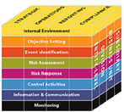
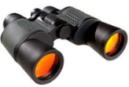
PROGRAMA DE COMPLIANCE
Estrutura Dimensionada e Presente nos órgãos de Governança Corporativa
Políticas e Procedimentos Escritos, Claros e Disponíveis
Mapeamento de Risco
Plano de Comunicação Adequado e “de cima pra baixo”
Auditoria Interna e Melhoria Contínua
Grade de Treinamento Customizada e Permanente, começando pela integração
Investigação, Monitoramento e Disciplina Efetivos, inclusive Terceiros (Despachantes), Parceiros Comerciais (JV, Consórcios, SPE) e Fusões e Aquisições (ABC DD)
Canais de Comunicação Confidenciais, Anônimos e que proíbem retaliação

Slide 6
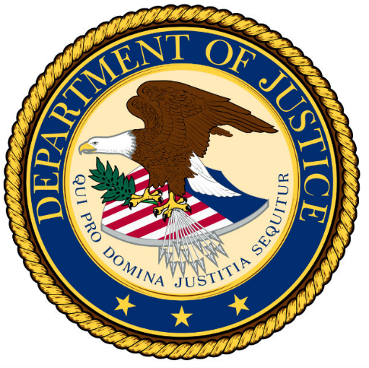
ASPECTOS POSITIVOS APLICAÇÃO TRANSNACIONAL
FCPA
Foreign Corrupt Practices Act
UKBA
UK Bribery Act
Lei Anticorrupção
(Lei da Empresa Limpa)

Slide 7
ASPECTOS POSITIVOS CONTROLE DE TERCEIROS
“O esquema era promovido por empresas de despachos aduaneiros (comissárias de despacho) que, com o auxílio de despachantes credenciados na Receita Federal, ofereciam esse tipo de serviço a seus clientes, os reais importadores, garantindo a estes uma redução nos custos de importação como consequência do descaminho e da sonegação fiscal.”
Portal Brasil.
Notes:
Coloquei o link no ponto final do nome do site. Não sei se essa notícia é o que precisamos, mas eu e o Augusto não conseguimos achar/pensar em outra.

Slide 8
ASPECTOS POSITIVOS RESPONSABILIDADE DOS ADMINISTRADORES
Capítulo XII, Seção IV, da Lei das Sociedades por Ações (Lei nº 6.404 de 1976).
Deveres do Administrador
Obediência
Lealdade
Informação
Diligência

Slide 9
ASPECTOS POSITIVOS OPERAÇÕES DE M&A
ABC DUE DILIGENCE
ANTI-BRIBERY AND CORRUPTION DUE DILIGENCE
Análise de riscos de compliance não materializados envolvendo a target e seus principais executivos e sócios com agentes públicos e entidades governamentais
Produção de relatório de due diligence com percepções dos profissionais envolvidos sobre os riscos encontrados e os mecanismos de controles internos de integridade corporativa da target
Fase 1
Análise de documentos disponibilizados
Risco da indústria
Corporate Intelligence
Elaboração dos primeiros apontamentos
Fase 3
Definição de necessidade do “teste de transação”
Elaboração do Relatório Final
Fase 2
Condução de entrevistas

Slide 10
ASPECTOS NEGATIVOS ACORDO DE LENIÊNCIA
Colaboração entre duas partes
Estado
Indivíduo Sancionável
“Uma decisão assinada na última sexta-feira (24) pelo juiz federal Friedmann Wendpap, da 1ª Vara Federal de Curitiba, expõe uma disputa aberta no governo federal que pode, na prática, jogar por terra o acordo de leniência firmado pela empreiteira baiana Odebrecht com o MPF (Ministério Público Federal), em dezembro passado, na Operação Lava Jato (...) Por conta do acordo de leniência, o MPF alega que o bloqueio não tem cabimento. A AGU (Advocacia-Geral da União) discorda. Wendpap deu razão ao MPF, mas da decisão ainda cabem recursos. E não poupou críticas à disputa entre os dois órgãos. ”
Uol notícias.
“Regulamentação Errante”
Lei 12.846
Decreto 8.420
Medida Provisória 703
Portaria Interministerial 2.278
Falta de Segurança Jurídica

Slide 11
ASPECTOS NEGATIVOS REGULAMENTAÇÃO LOCAL
“Os efeitos negativos da investigação "Carne Fraca", atualmente em curso no Brasil, sobre práticas corruptas no setor de proteína do país, podem afetar alguns bancos e governos locais em 2017, afirma a Fitch Ratings.”
“Alguns estados, no entanto, poderão ser mais afetados caso o pior cenário, de investigação prolongada, que envolva um número bem maior de unidades de produção, se concretize, entende a agência.”

Slide 12
ASPECTOS NEGATIVOS INCERTEZAS E INJUSTIÇAS DO ARTIGO 4
Subsiste a responsabilidade da pessoa jurídica na hipótese de alteração contratual, transformação, incorporação, fusão ou cisão societária.
§ 1º Nas hipóteses de fusão e incorporação, a responsabilidade da sucessora será restrita à obrigação de pagamento de multa e reparação integral do dano causado, até o limite do patrimônio transferido, não lhe sendo aplicáveis as demais sanções previstas nesta Lei decorrentes de atos e fatos ocorridos antes da data da fusão ou incorporação, exceto no caso de simulação ou evidente intuito de fraude, devidamente comprovados.
§ 2º As sociedades controladoras, controladas, coligadas ou, no âmbito do respectivo contrato, as consorciadas serão solidariamente responsáveis pela prática dos atos previstos nesta Lei, restringindo-se tal responsabilidade à obrigação de pagamento de multa e reparação integral do dano causado.

Slide 13
OBRIGADO
MACHADO MEYER .COM.BR
SÃO PAULO / RIO DE JANEIRO / BRASÍLIA / PORTO ALEGRE / BELO HORIZONTE / NEW YORK

